Slide 1
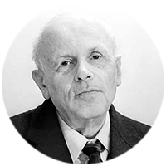
Сахаров Андрей Дмитриевич (1921-1989)

Slide 2
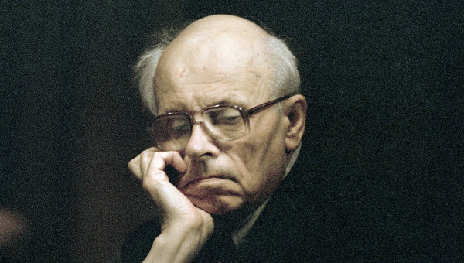
Биография акад. Сахарова А.Д.
Андрей Дмитриевич Сахаров – выдающийся физик, один из создателей водородной бомбы; общественный деятель и правозащитник, народный депутат СССР.
Лауреат Нобелевской премии мира за 1975 год.

Slide 3
Детство и юность
Андрей Дмитриевич родился 21 мая 1921 г. в Москве. Отец – известный физик, популяризатор науки, мать - домохозяйка
Детство будущий академик провёл в Москве. Начальное образование получил дома, а в школу пошел лишь с 7-го класса. После окончания школы (в 1938 году)
Андрей Дмитриевич поступил в МГУ на физический факультет.

Slide 4
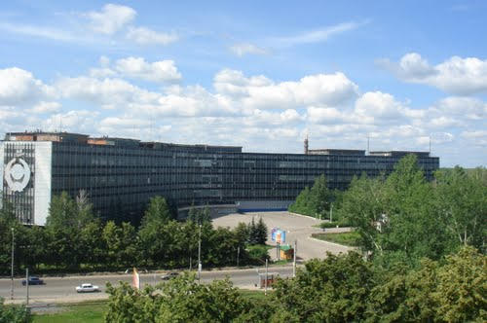
Детство и юность
В 1941 году попытался пойти в армию, но его просьба была отклонена военкоматом: он не подходил по состоянию здоровья.
В 1942 году он был вынужден уехать в эвакуацию, в Ашхабад. В том же году закончил учёбу и по распределению был направлен на военный завод в Ульяновск.

Slide 5
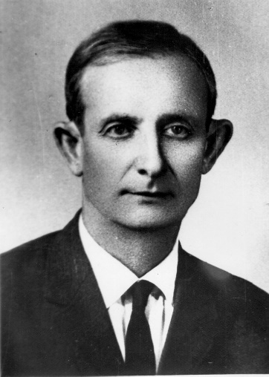
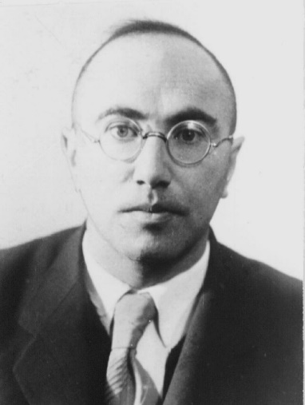
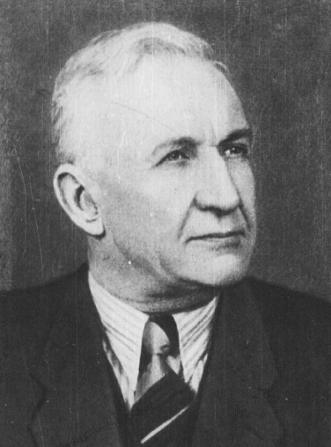
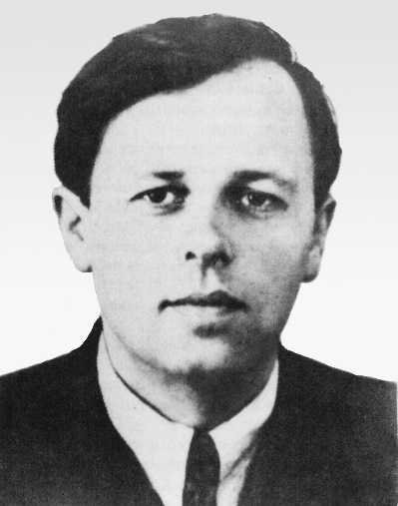
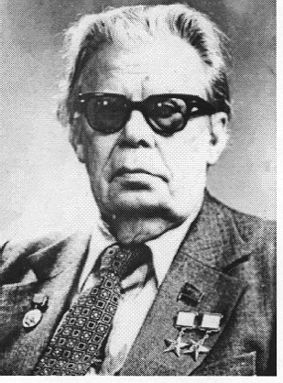
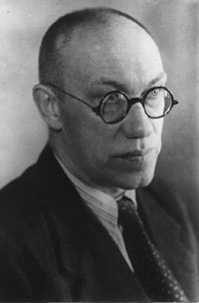
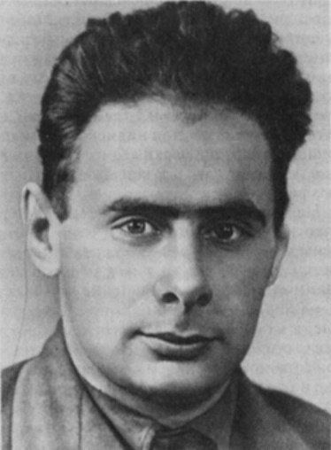
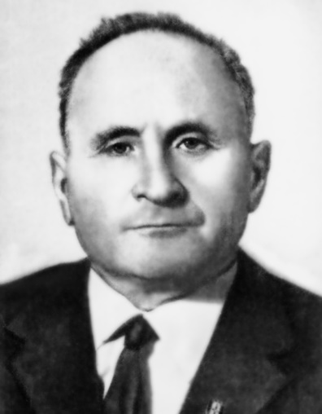
Руководители научных школ КБ-11 (ВНИИЭФ) начала 50-х годов ХХ века.
Ю.Б.Харитон Я.Б.Зельдович И.Е.Тамм А.Д.Сахаров
Н.Н.Боголюбов М.А.Лаврентьев Г.Н.Флеров Д.А.Франк-Каменецкий

Slide 6
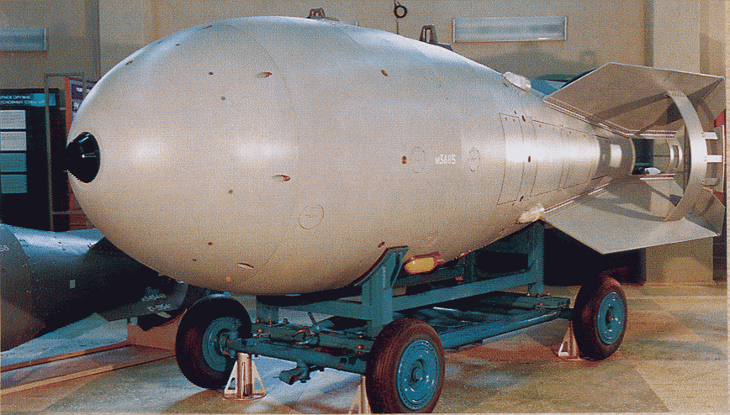
Научная деятельность
В 1944 году он поступил в аспирантуру (научнй руководитель И. Е. Тамм)
1947 защитил кандидатскую диссертацию и стал работать в МЭИ, с 1948 года – в секретной группе, которая занималась разработкой термоядерного оружия

Slide 7
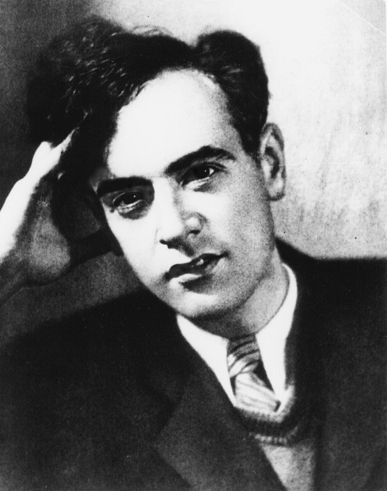
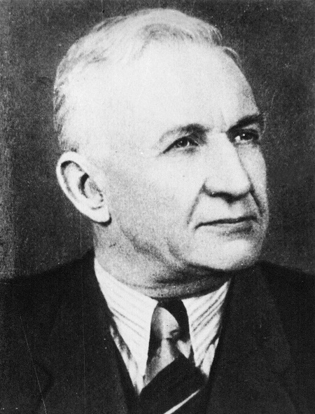
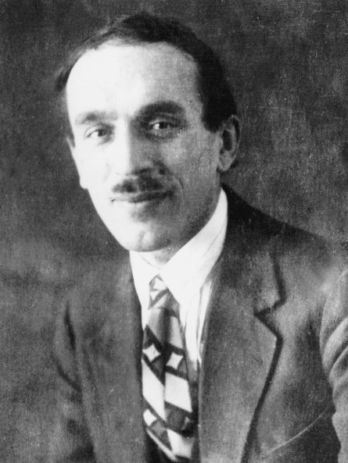
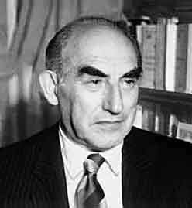
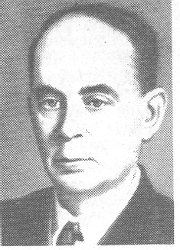
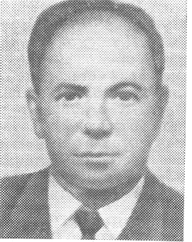
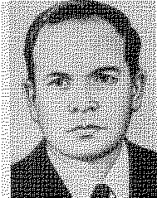
Участники разработки первых образцов термоядерного оружия,
ставшие впоследствии лауреатами Нобелевской премии
Л.Д.Ландау И.Е.Тамм Н.Н.Семенов
В.Л.Гинзбург И.М.Франк Л.В.Канторович А.А.Абрикосов

Slide 8
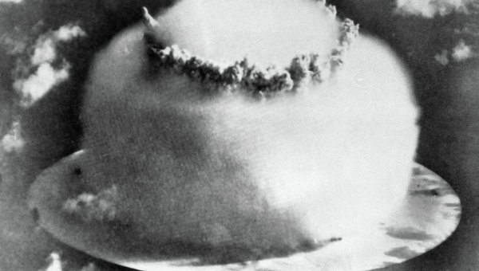
Испытание водородной бомбы
12 августа 1953 года на Семипалатинском полигоне состоялось испытание первой советской водородной бомбы РДС-6с.
Визгин В П "Ядерный щит в "тридцатилетней войне" физиков с невежественной критикой современных физических теорий" УФН 169 1363–1389 (1999)

Slide 9
Сахаров-правозащитник
В 1961 году учёный поссорился с Н. С. Хрущевым из-за испытаний ядерного оружия на Новой Земле, в 1963 году принял участие в разработке «Договора о запрещении испытания ядерного оружия в трех средах».

Slide 10
Сахаров-правозащитник
С середины 50-х ведет активную правозащитную деятельность. Отдельные труды издаются за рубежом. Правозащитная деятельность направлена как на работу в научных, так и общественных организациях. В Советском Союзе и за рубежом.

Slide 11
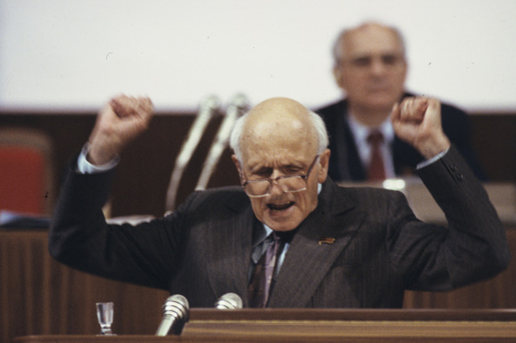
Нобелевская премия
А.Д. Сахаров был удостоен Нобелевской премии мира в 1975 г. «За бесстрашную поддержку фундаментальных принципов мира между людьми и мужественную борьбу со злоупотреблением властью и любыми формами подавления человеческого достоинства»

Slide 12
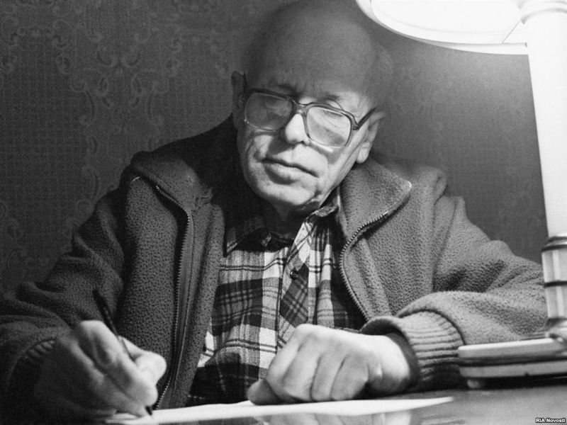
Ссылка в Горький
В 1980 политичская ссылка в г. Горький
(в то время «закрытый»).

Slide 13
Возвращение домой и политическая деятельность
В 1986 году Сахаров вместе с женой вернулся в Москву. Его полная реабилитация – дело рук М. С. Горбачёва, хотя о его возвращении из ссылки думал ещё Ю. Андропов
в 1988 году первый раз выехал за рубеж: посетил Англию, Францию и США. Сахаров встречался с такими политическими лидерами, как М. Тэтчер, Ф. Миттеран, Д. Буш и Р. Рейган.
В 1989 году он был избран народным депутатом и участвовал в I съезде народных депутатов, начал работу над проектом новой конституции. В своих последних выступлениях он прямо заявлял о том, что необходимо вывести советские войска из Афганистана.

Slide 14
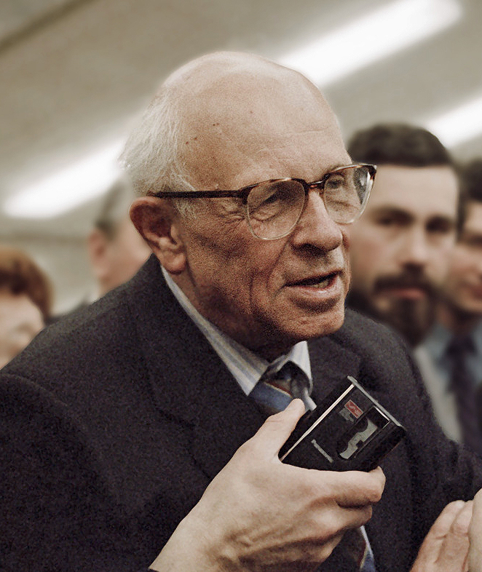
Сахаров Андрей Дмитриевич

Slide 15
Комплекс мероприятий СКФУ в рамках естественнонаучного школьного образования
Для школьников (будущих абитуриентов СКФУ)
Для учителей - предметников

Slide 16
Комплекс мероприятий СКФУ для школьников
в рамках естественнонаучного образования
Открытая олимпиада СКФУ для школьников «45 параллель»
Предмет | Число участников заочного этапа | Число участников очного этапа | Число победителей | Число призеров
Физика | 2 394 | 265 | 3 | 12

Slide 17
Комплекс мероприятий СКФУ для учителей
в рамках естественнонаучного образования
Обучение в магистратуре по направлению подготовки
44.04.01 Педагогическое образование, профили:
«Математическое образование»
«Физическое образование»
«Географическое образование»
Программы профессиональной переподготовки:
Преподаватель по направлению «Математика»
Преподаватель по направлению «Физика»
Преподаватель по направлению «Химия»
Преподаватель по направлению «География»
Программы повышения квалификации

Slide 18
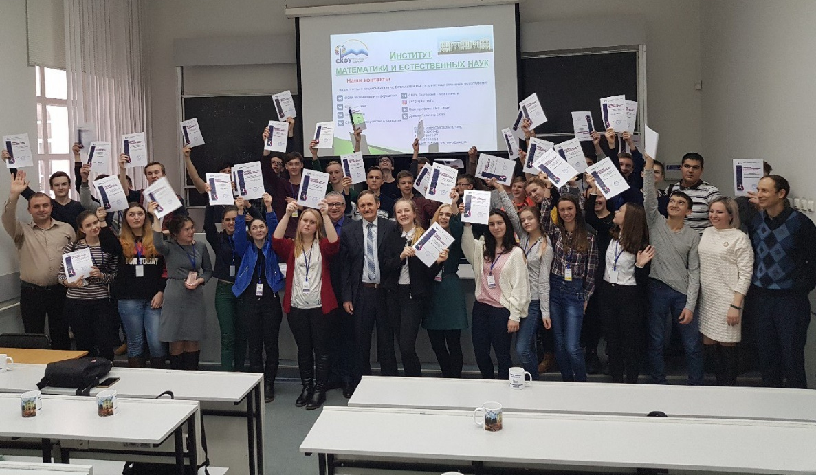
Комплекс мероприятий СКФУ для учителей
в рамках естественнонаучного образования
Планируемые мероприятия:
Набор в магистратуру учителей-предметников
Курсы повышения квалификации, семинары
Интернет-олимпиады учителей
Научно-практическая конференция
Рассылки материалов

